Slide 1
Муниципальное образование
Байкаловский муниципальный район
О подготовке
образовательных организаций
к новому 2016-2017 учебному году
Докладчик:
Глава МО Байкаловский муниципальный район
Алексей Анатольевич Жуков

Slide 2
На территории МО Байкаловский муниципальный район в 2016-2017 учебном году будут функционировать 29 образовательных организаций, из них:
11 общеобразовательных школ:
8 средних школ,
3 основных школы
- 15 дошкольных образовательных учреждений
- 3 учреждения дополнительного образования

Slide 3
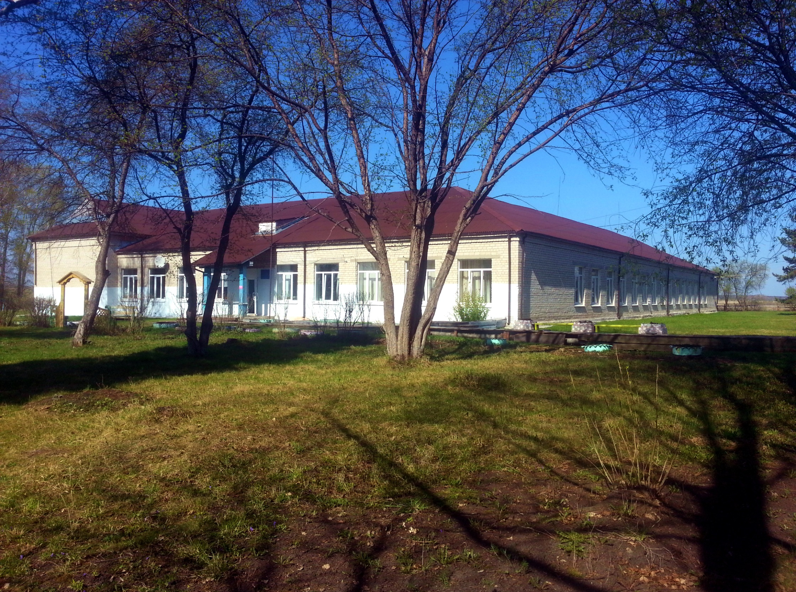
МКОУ Краснополянская СОШ
готова к приему учащихся

Slide 4
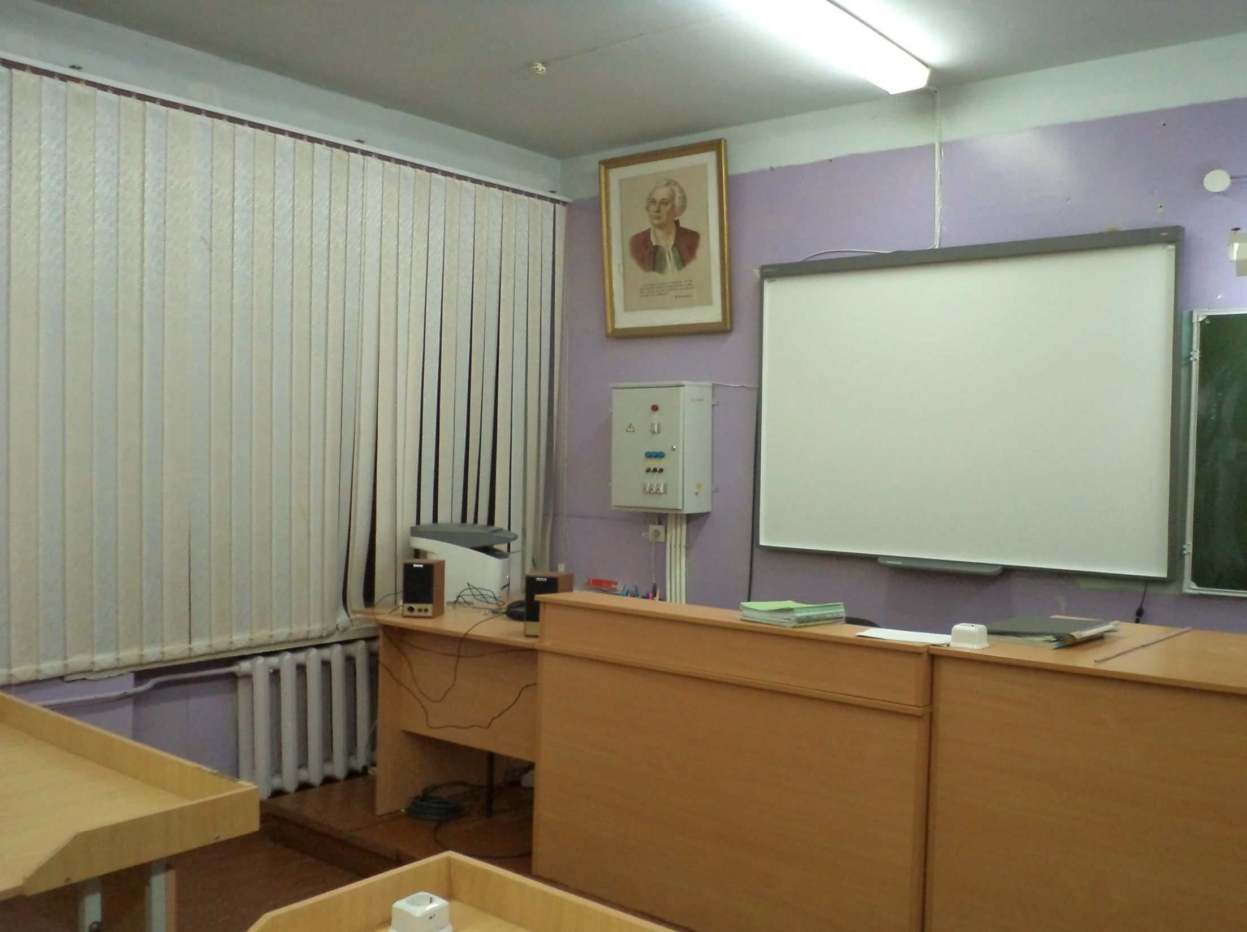
Интерактивным оборудованием оснащены большинство учебных кабинетов школ района

Slide 5
Всего на подготовку к новому учебному году освоено 5 457 772 рубля.
Федеральный бюджет – 298 104 руб.
Областной бюджет – 833 334 руб.
Местный бюджет – 4 326 334 руб.
Проведено:
Косметический ремонт – 10 школ,
Капитальный ремонт (ремонт котельной, входной группы) – 1 школа,
Текущий ремонт – 3 школы

Slide 6
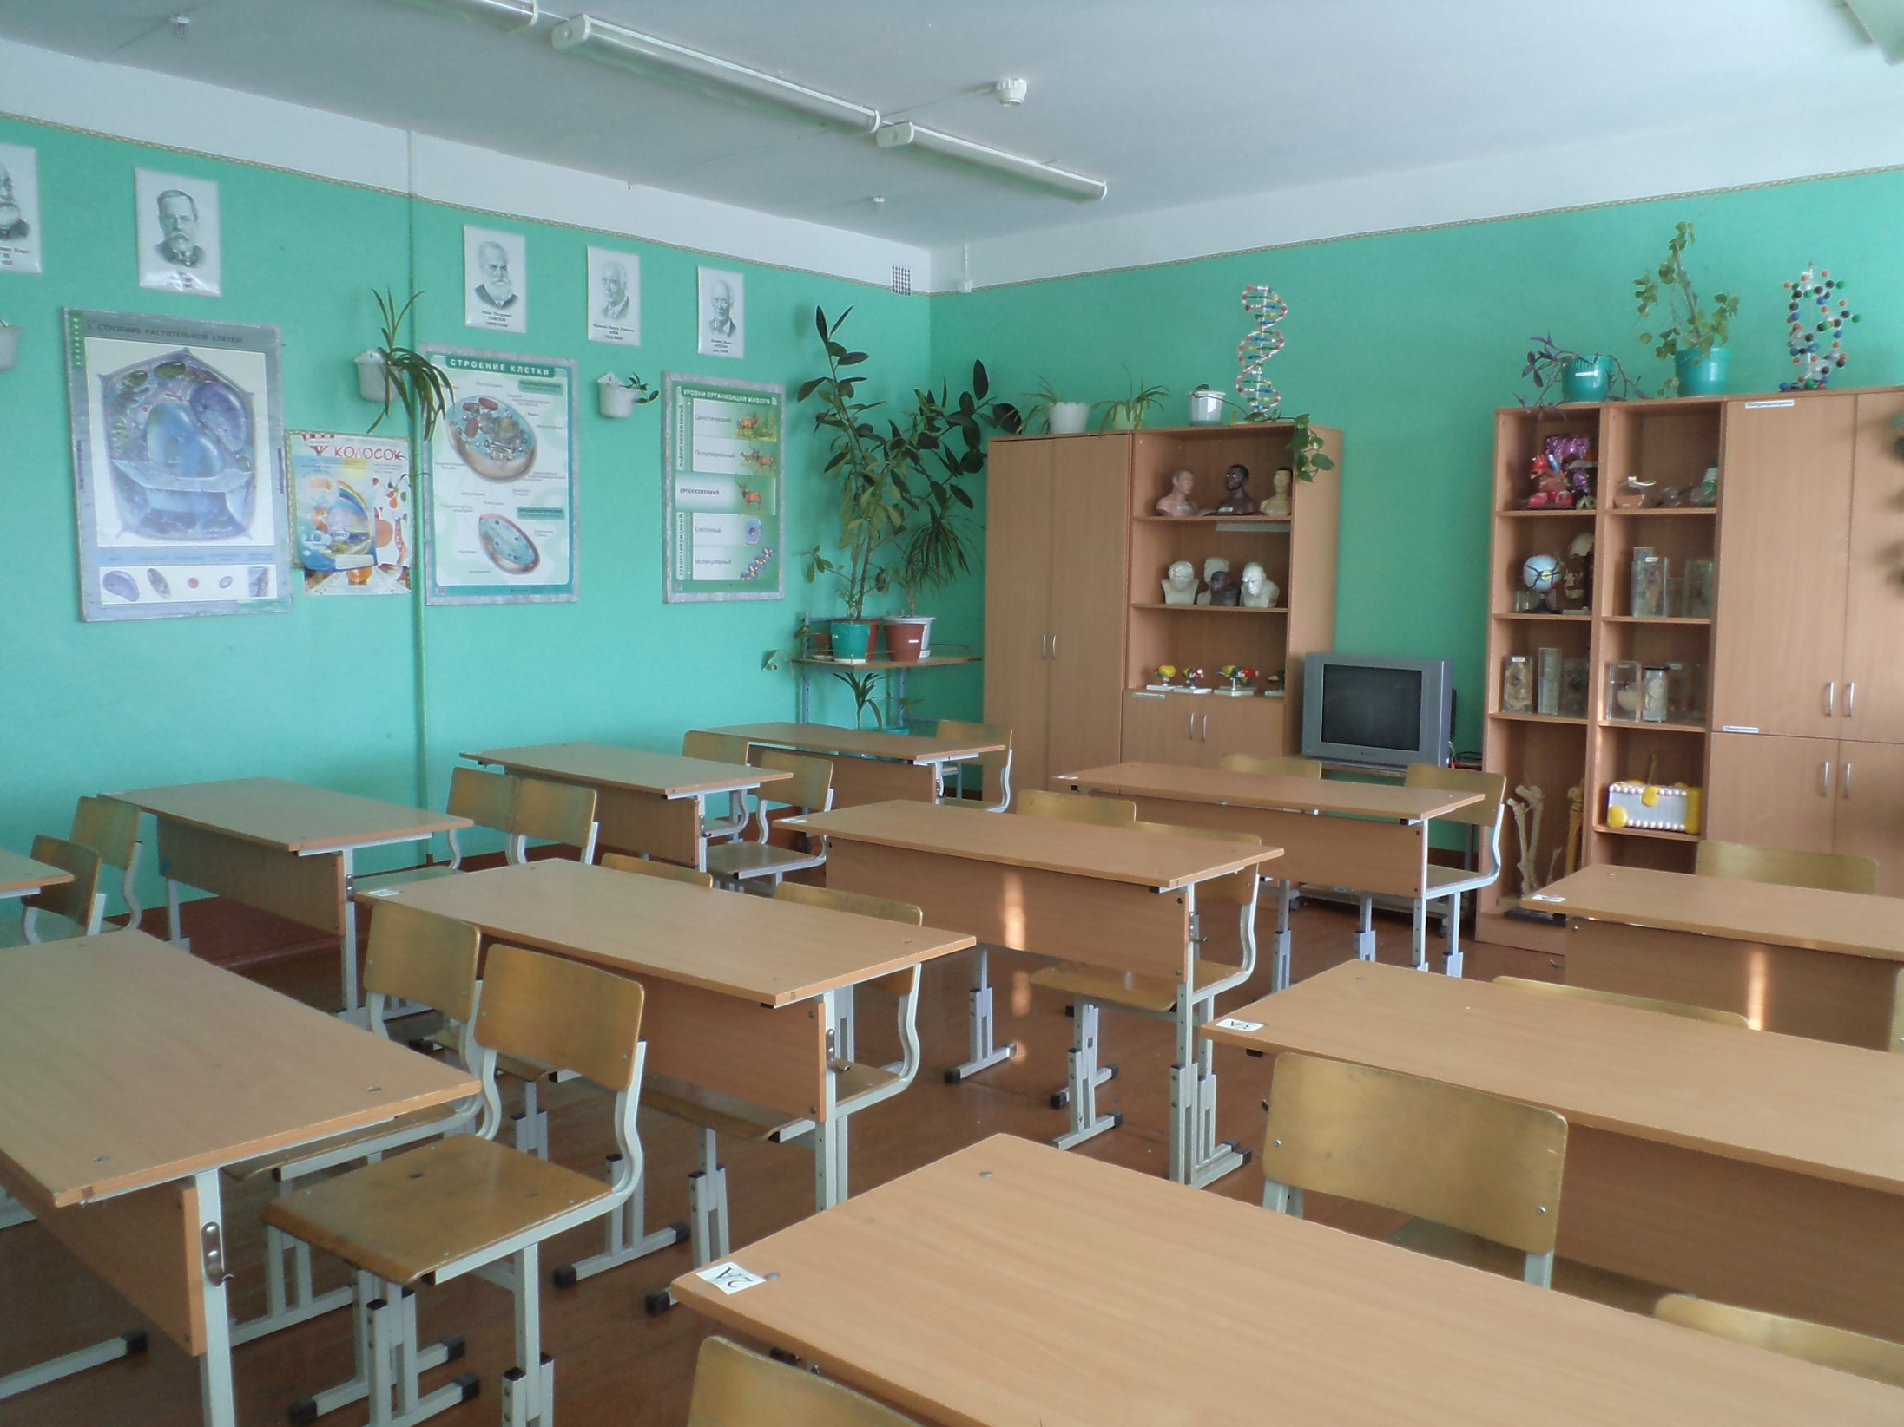
Кабинет биологии
МАОУ «Байкаловская СОШ»

Slide 7
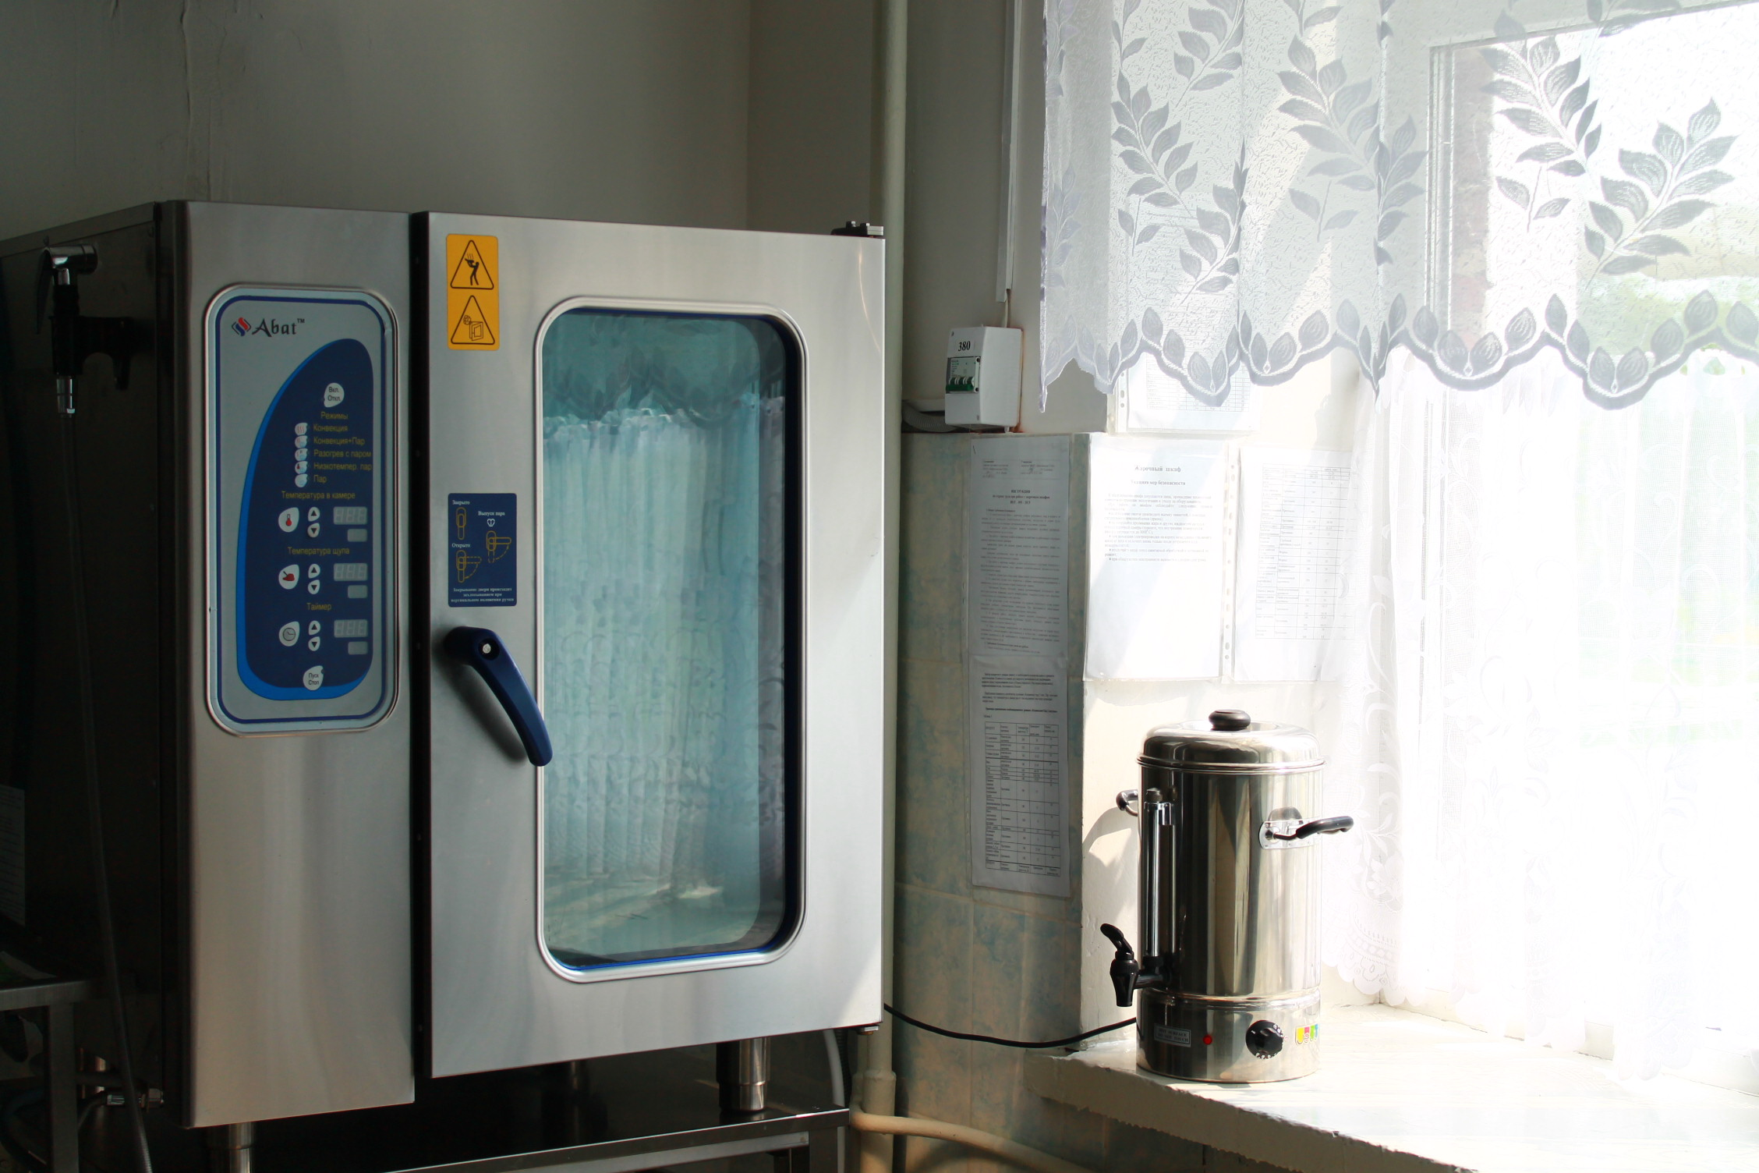
Осуществлена модернизация
пищеблоков во всех школах

Slide 8
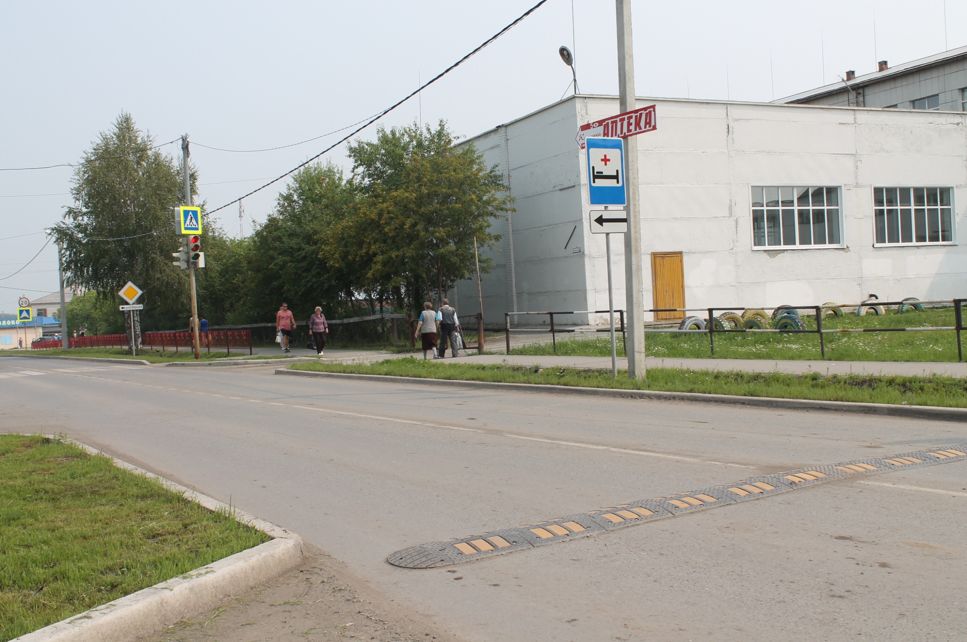
Улично-дорожная сеть вблизи школы

Slide 9
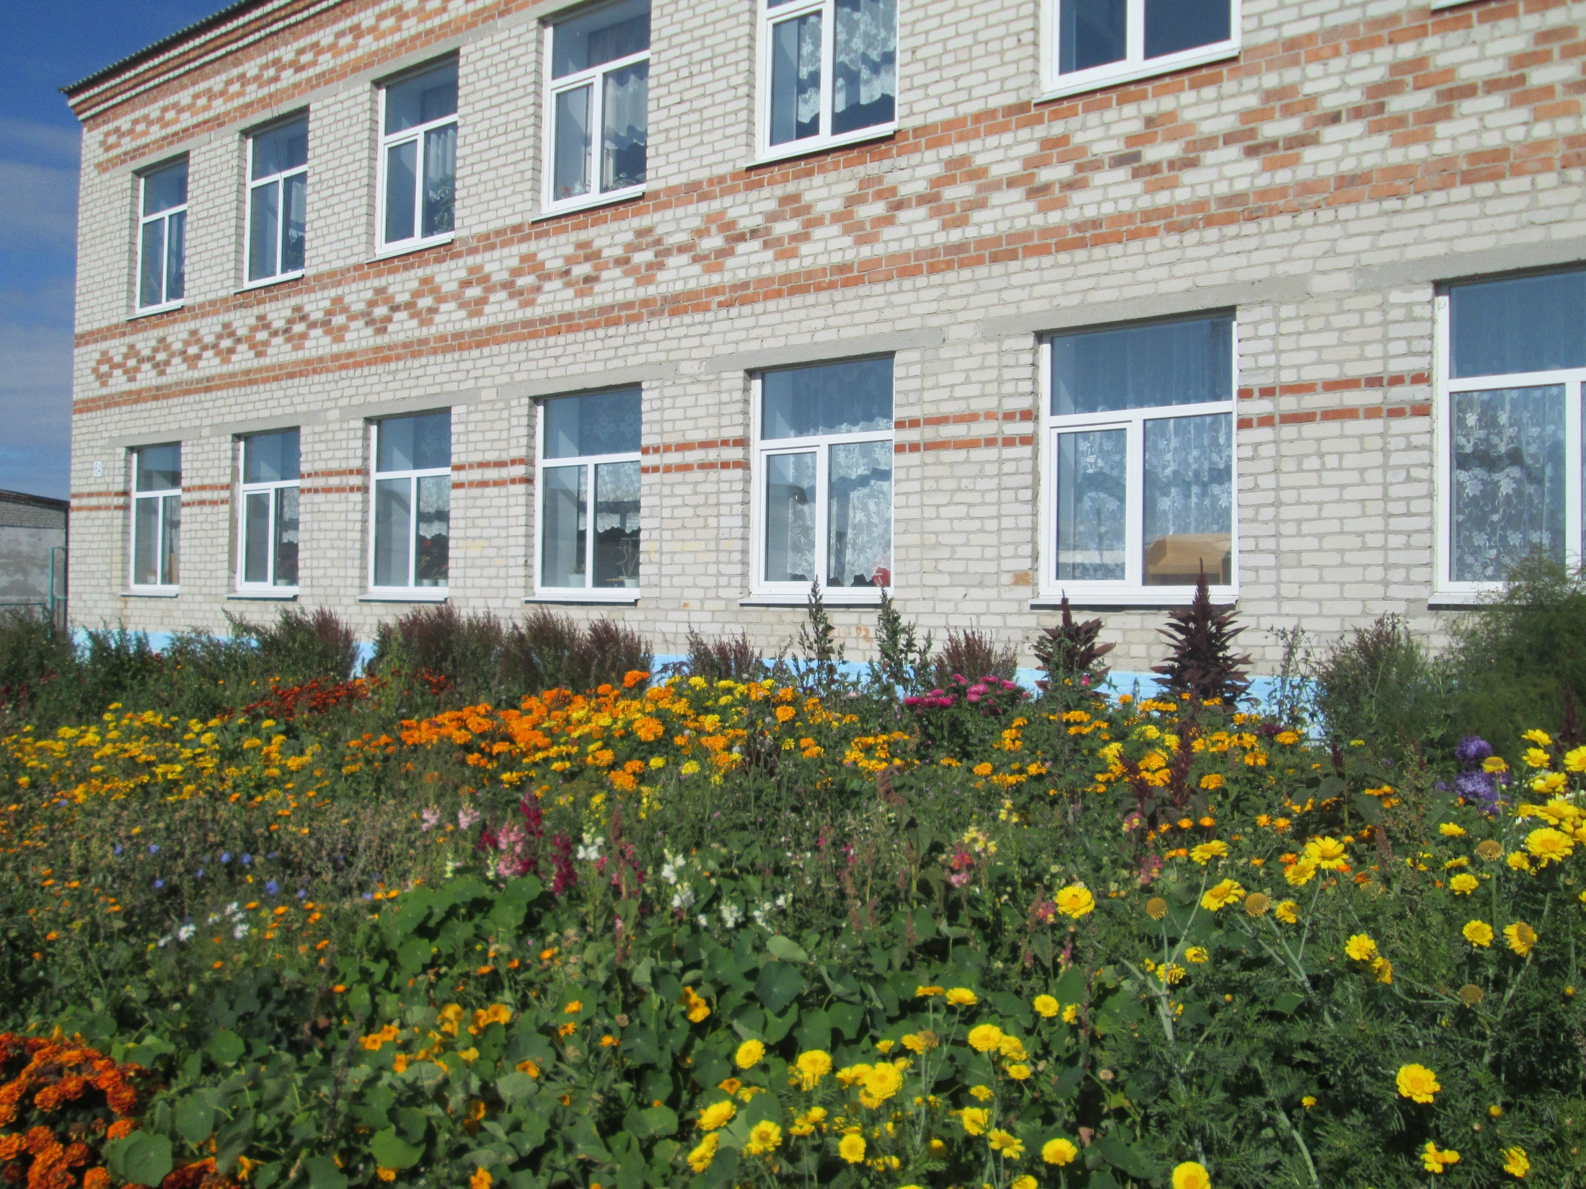
Цветник МКОУ Городищенская СОШ

Slide 10
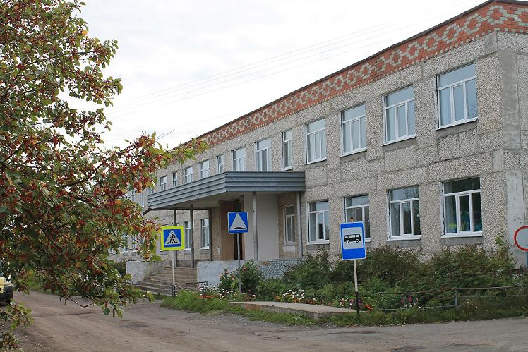
На 25 июля 2016 года приняты 90% школ района

